Slide 1
도서관 프로젝트
장민우
도와주신 분 : 우광재 (이미지 크롤링)

Slide 2
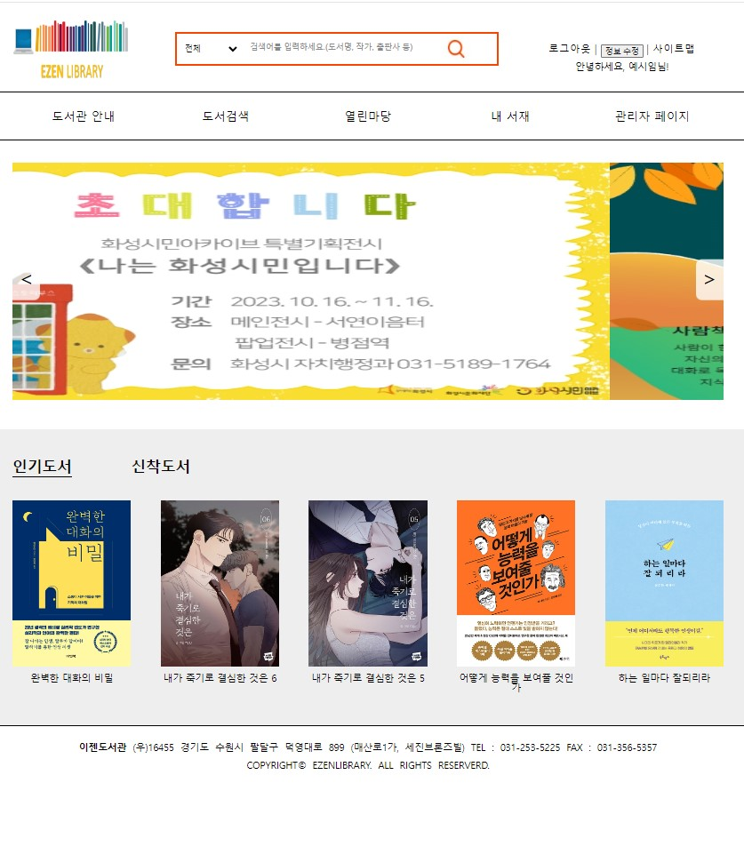
메인화면
인기도서 조회
신간도서 조회

Slide 3
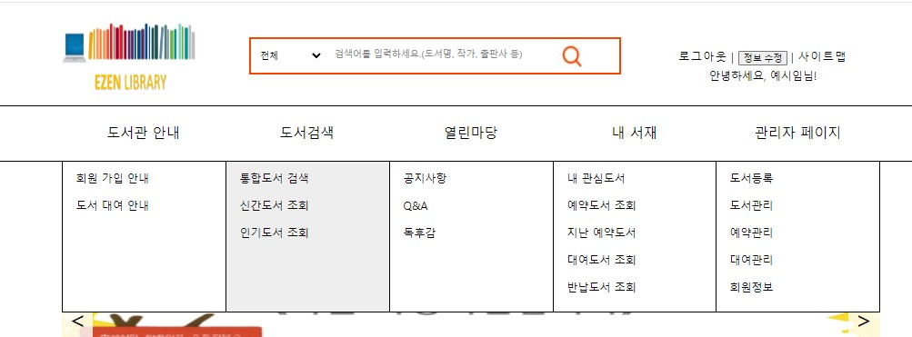
해더
검색 기능
로그인
메뉴 창
관리자 계정으로 로그인 할시

Slide 4
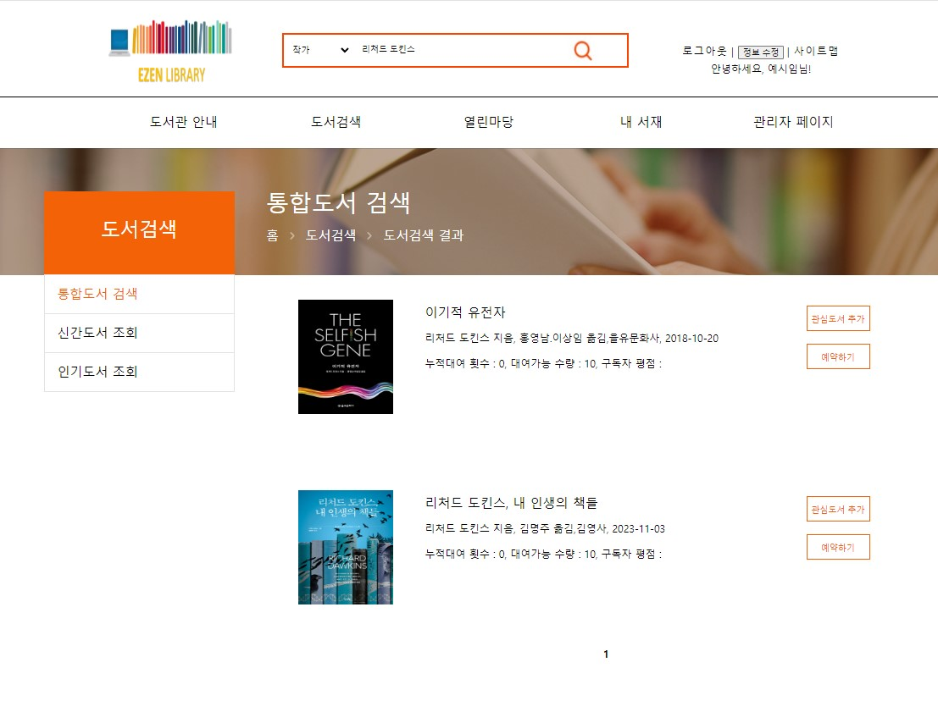
검색기능
도서검색 > 통합도서 검색

Slide 5
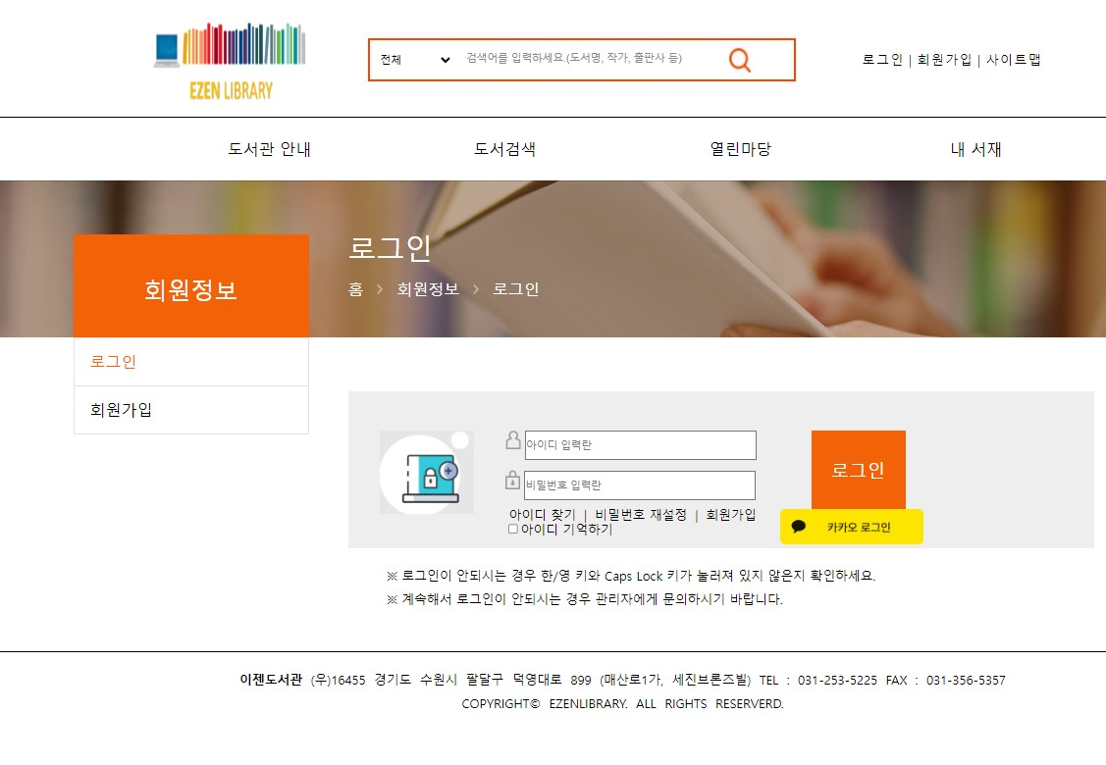
로그인

Slide 6
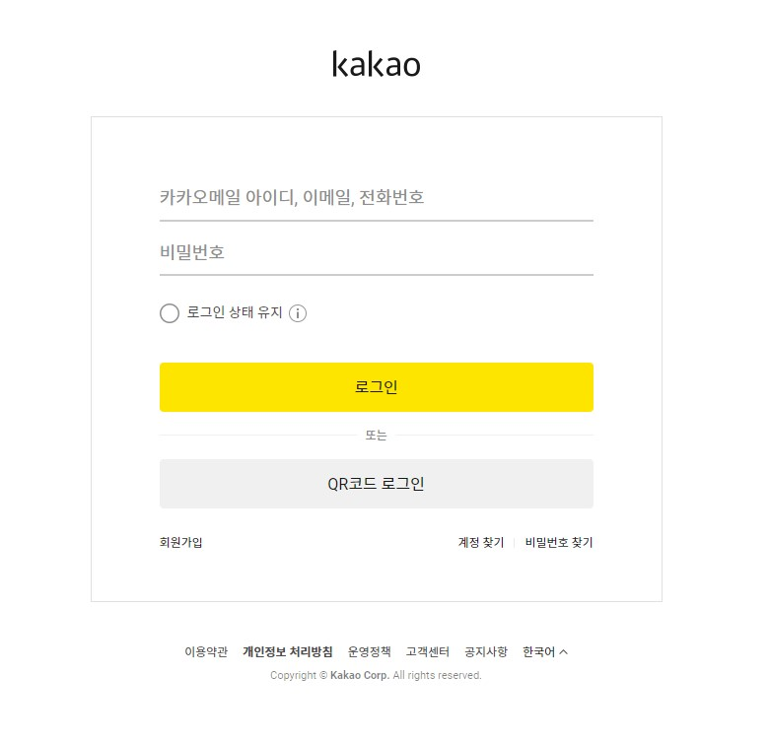

카카오 로그인

Slide 7
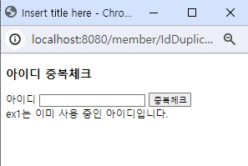
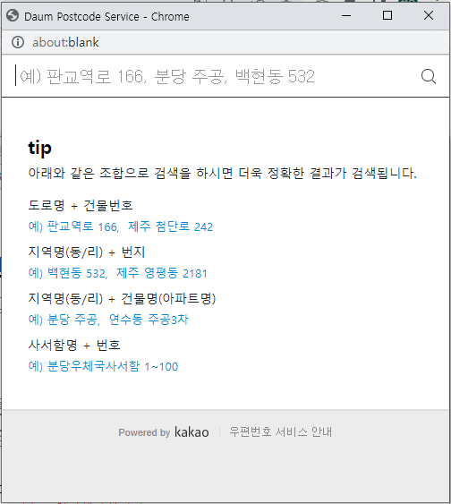
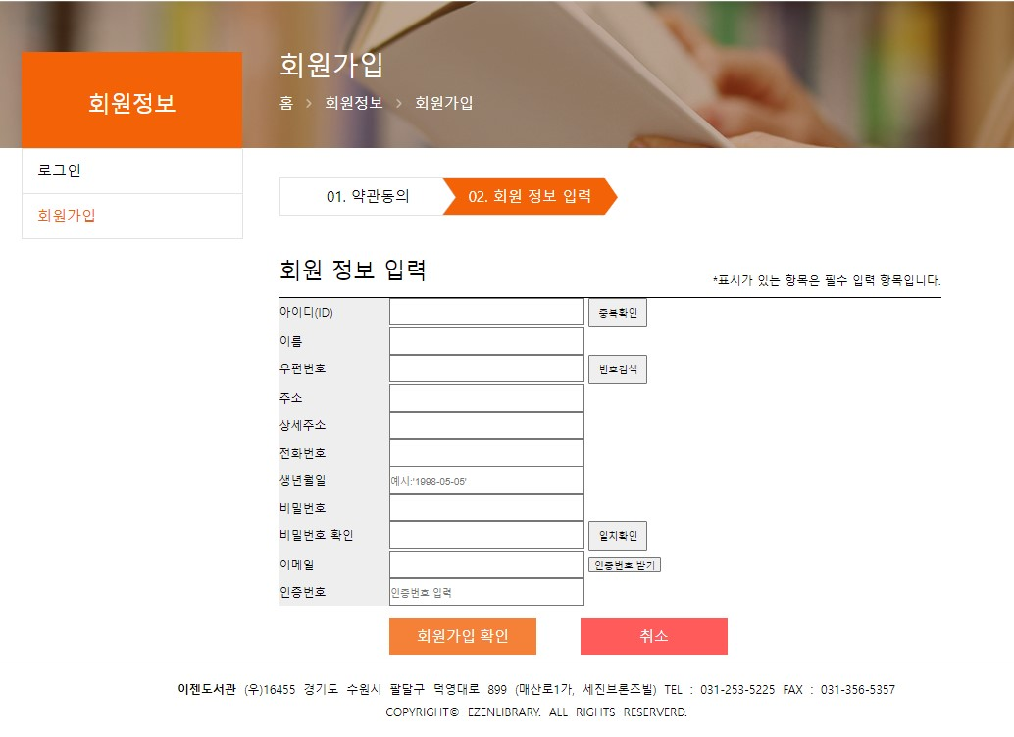
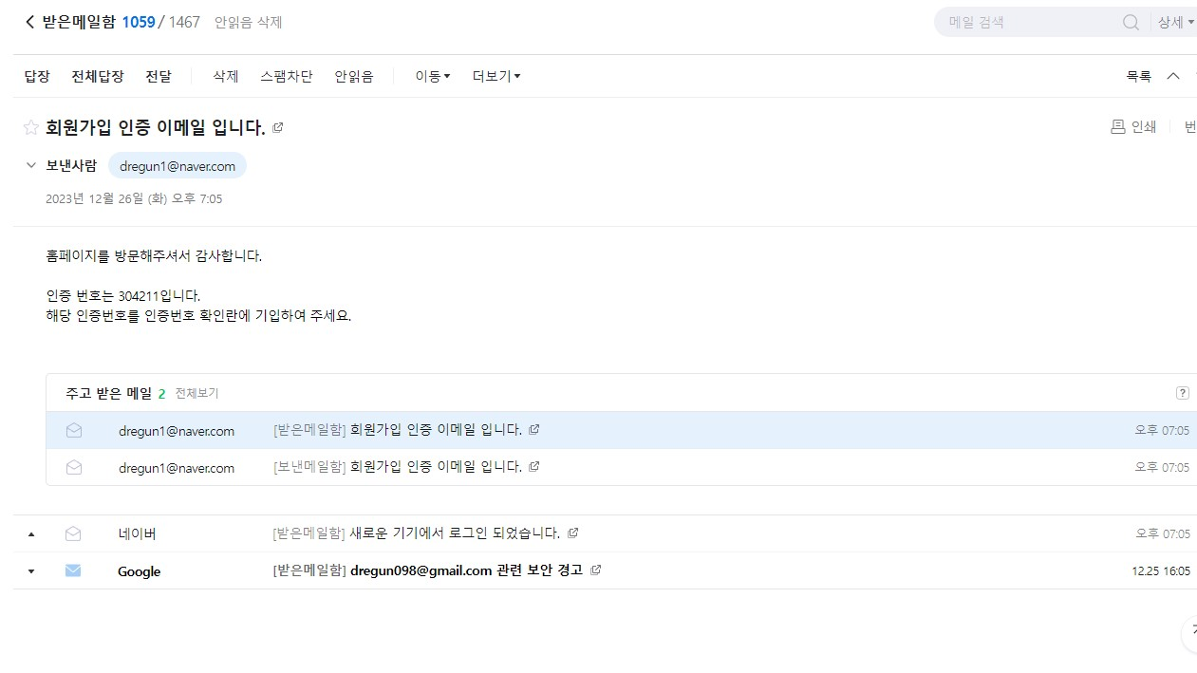
회원가입
이메일 전송

Slide 8
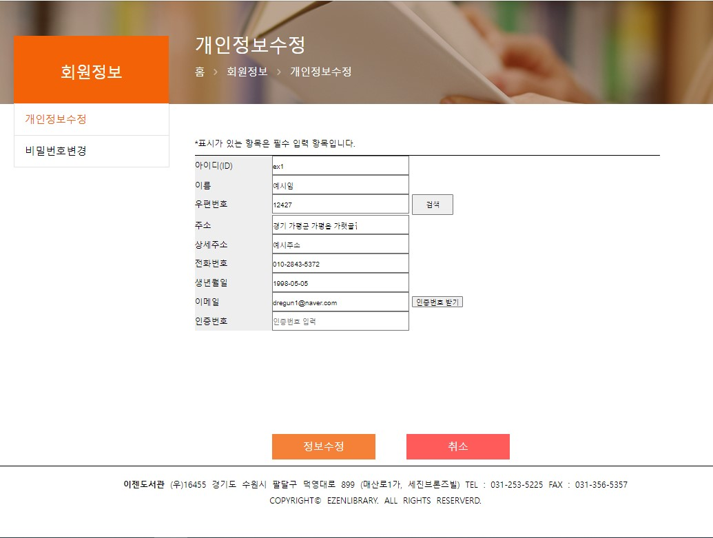
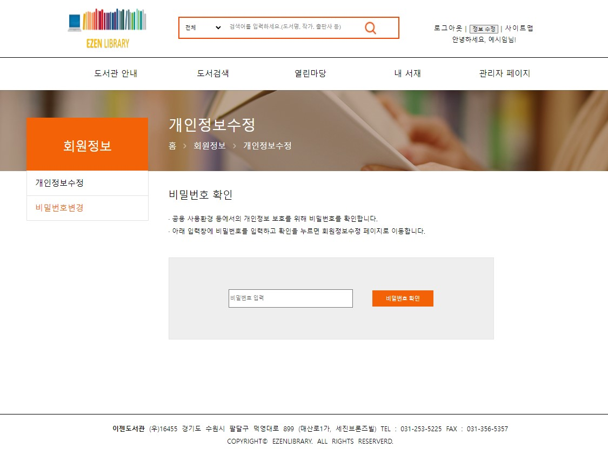
개인정보 수정
비밀번호 수정

Slide 9
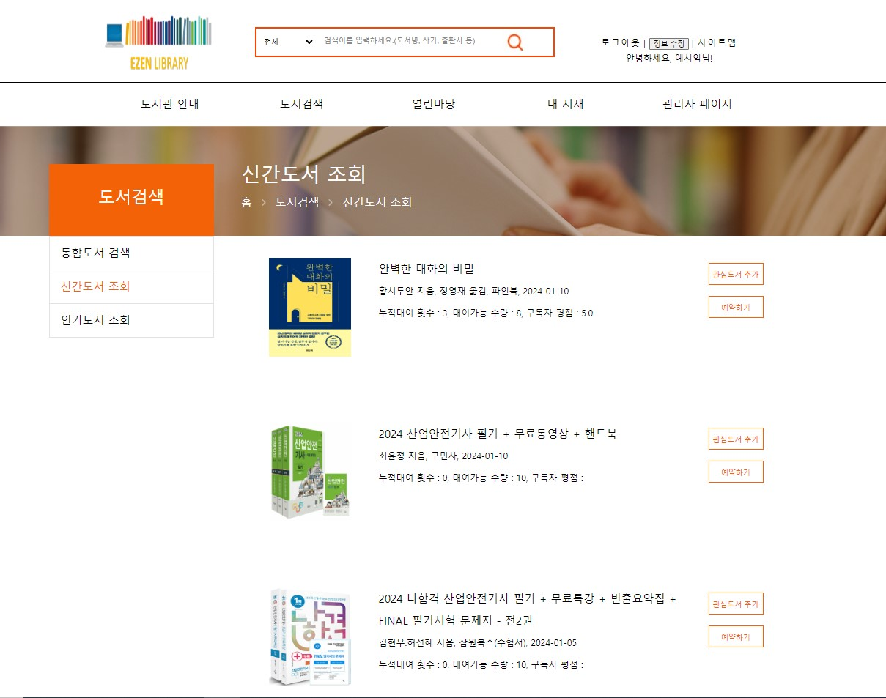
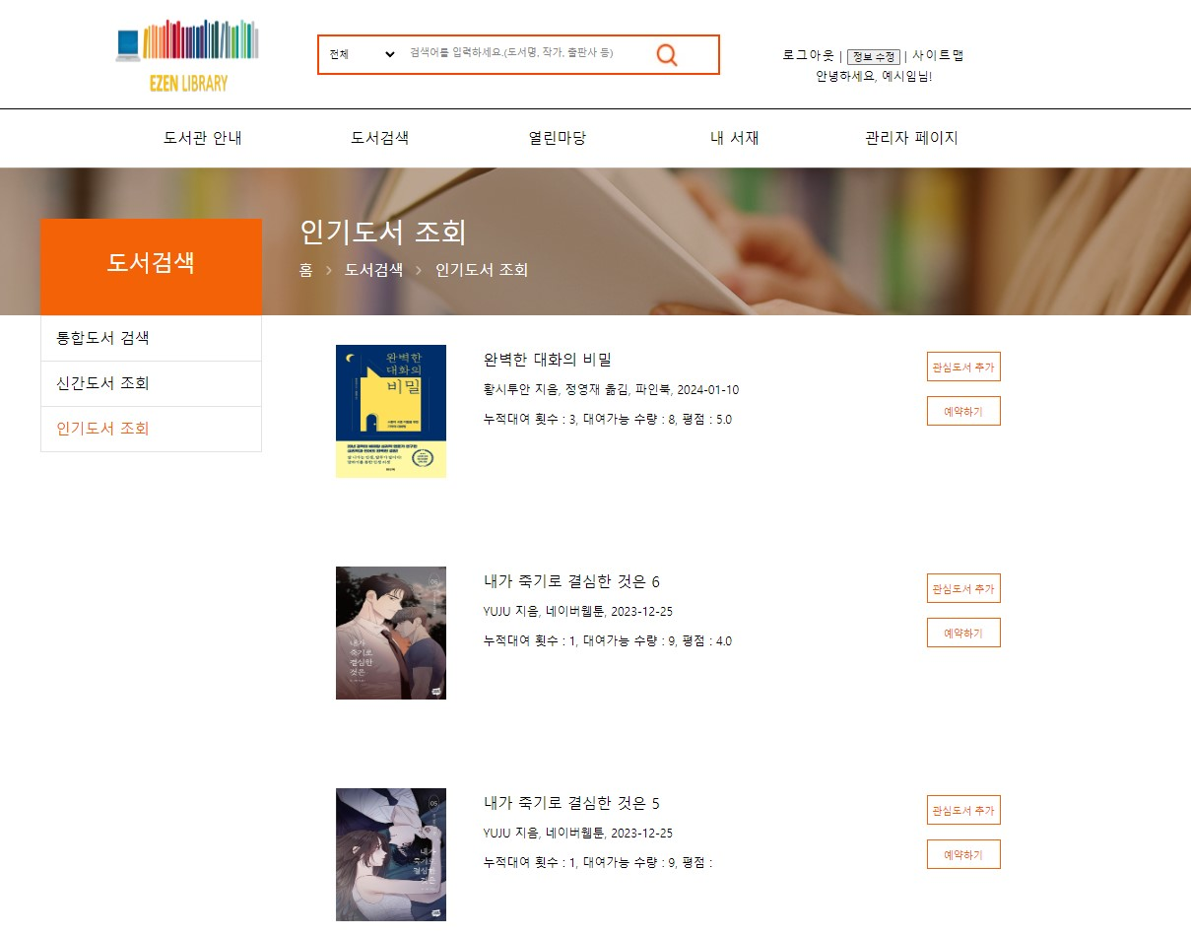
도서 조회
도서조회 > 신간도서 검색
도서조회 > 인기도서 검색

Slide 10
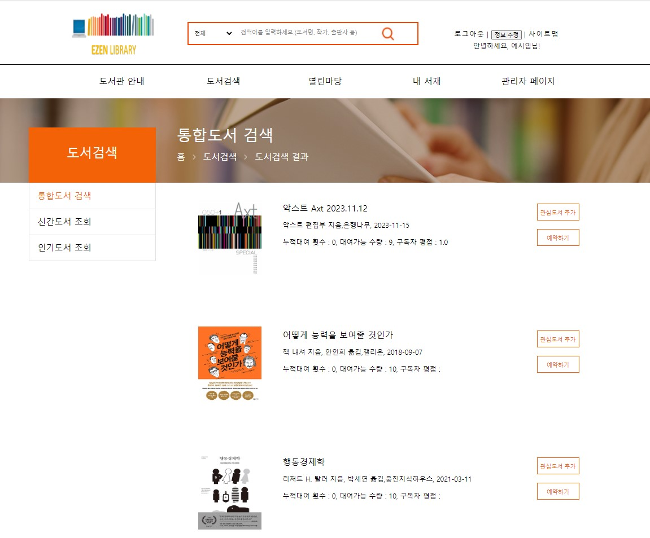
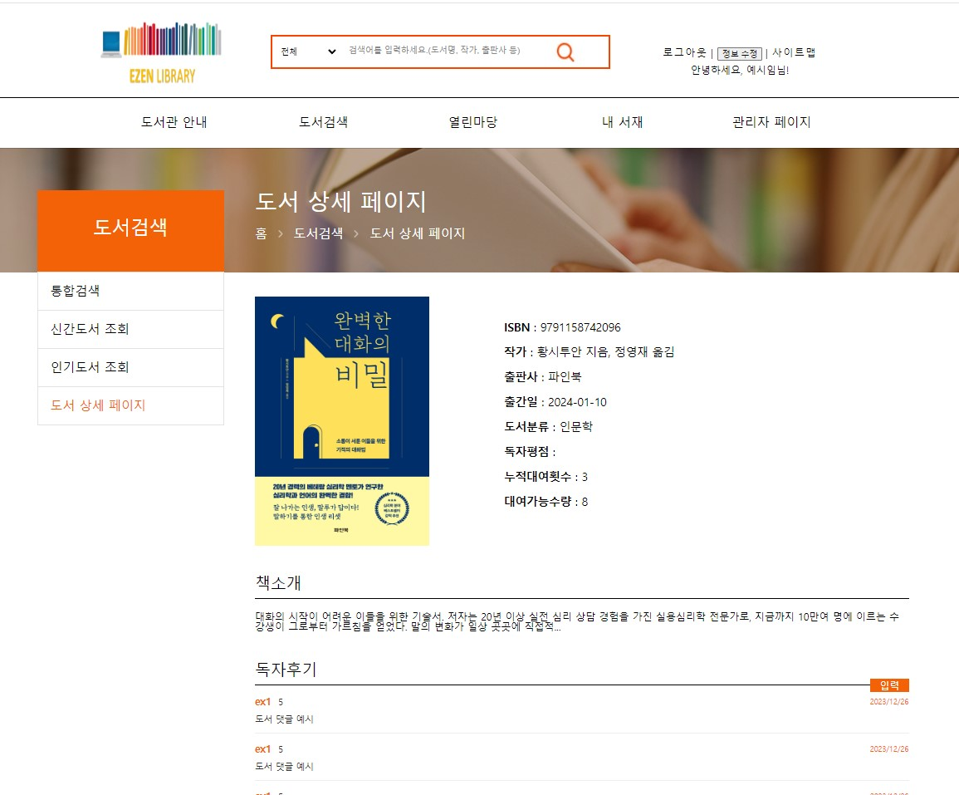
도서 조회
도서조회 > 통합도서 검색
도서조회 > 도서 상세 페이지

Slide 11
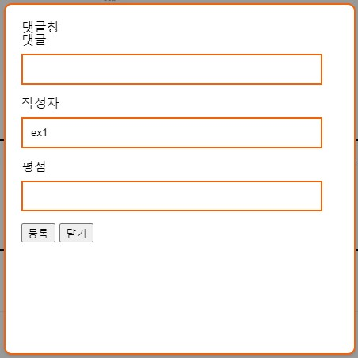
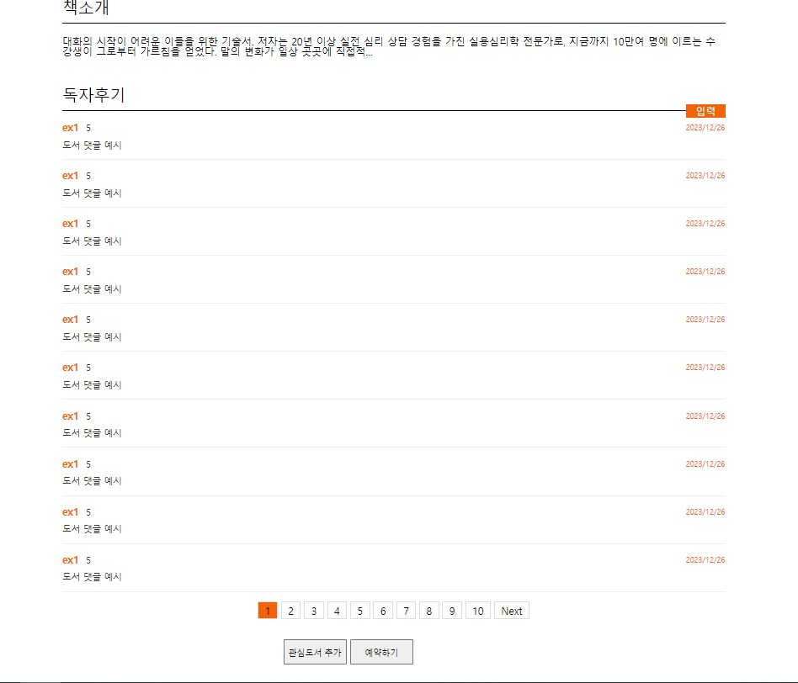
댓글기능
도서조회 > 도서 상세 페이지

Slide 12
검색기능
도서검색 > 통합도서 검색

Slide 13
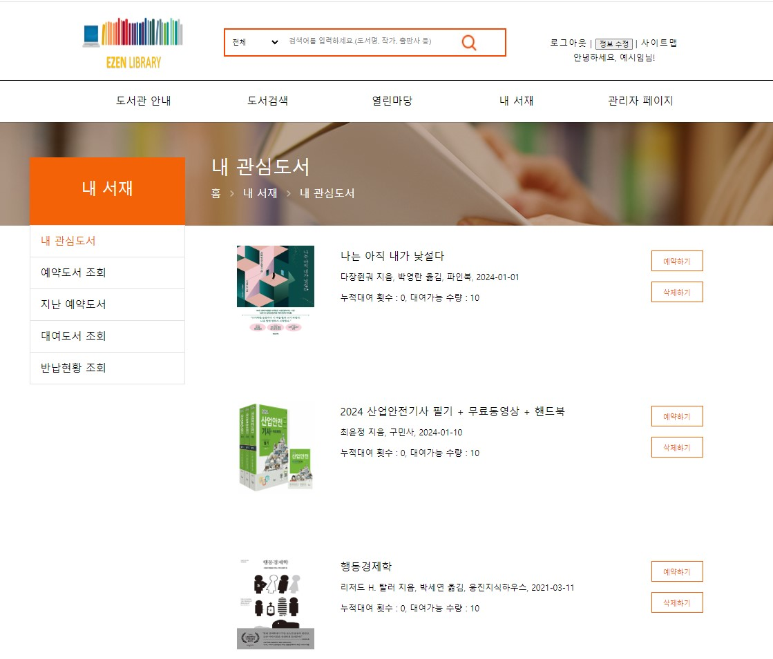
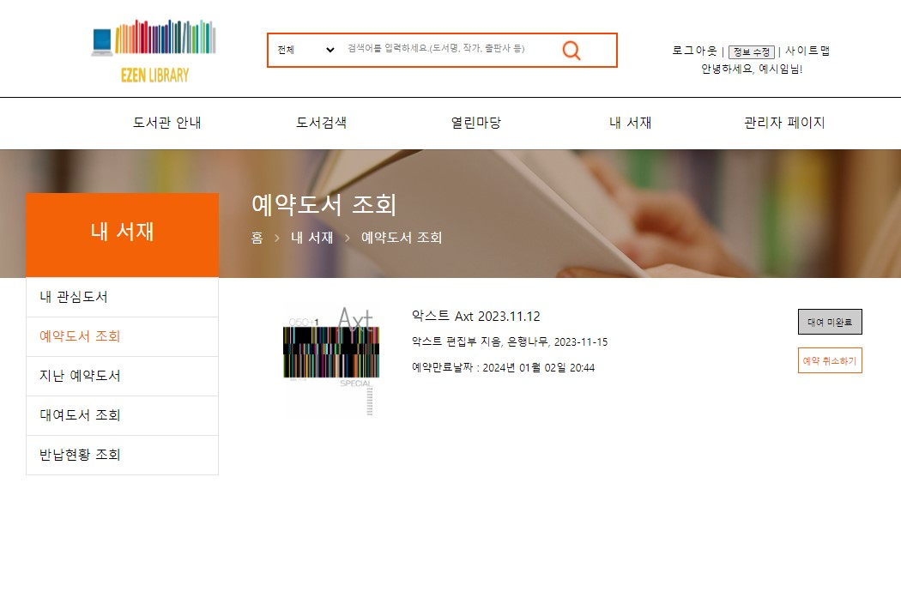
내 서재
내 서재 > 내 관심도서
내 서재 > 예약도서 조회

Slide 14
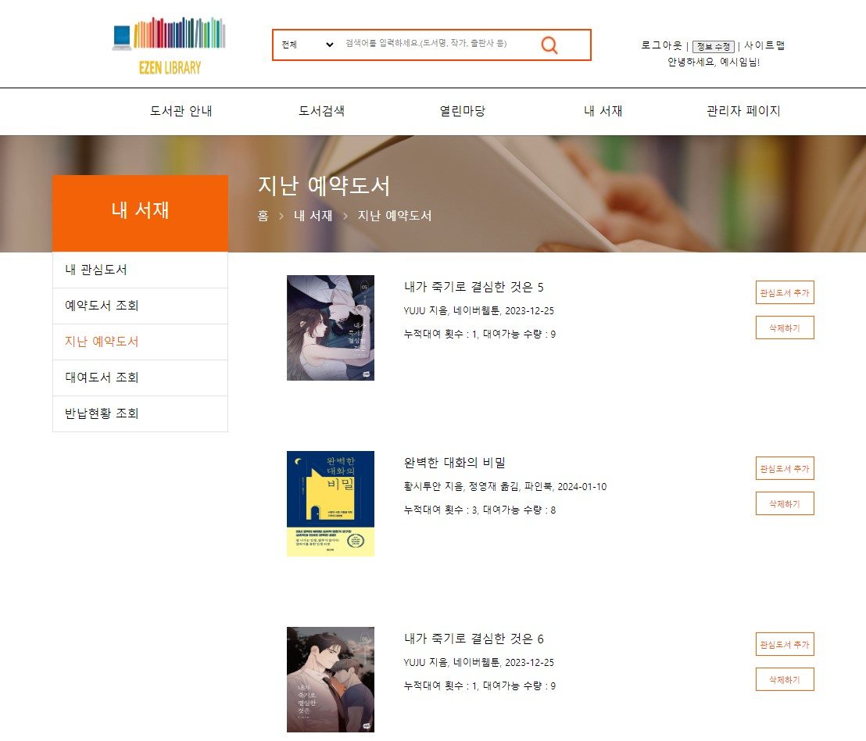
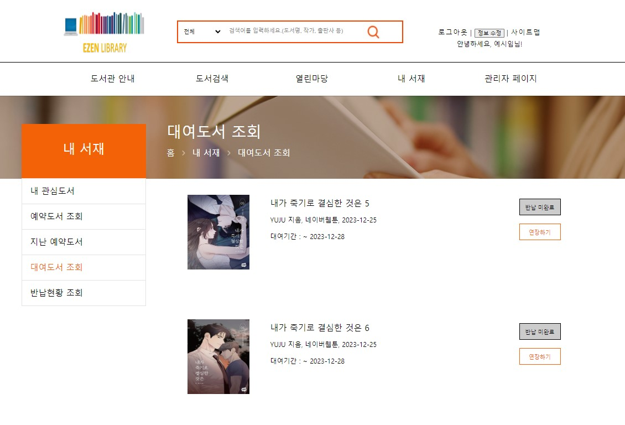
예약 도서
내 서재 > 예약도서 조회
내 서재 > 내 관심도서
예약하기
내 서재 > 지난 예약도서
내 서재 > 대여도서 조회
대여

Slide 15
연장하기
도서조회 > 대여도서 검색
대여기간 : +7일 최대 2번까지 연장 가능.
반납도서 조회도 있음.

Slide 16
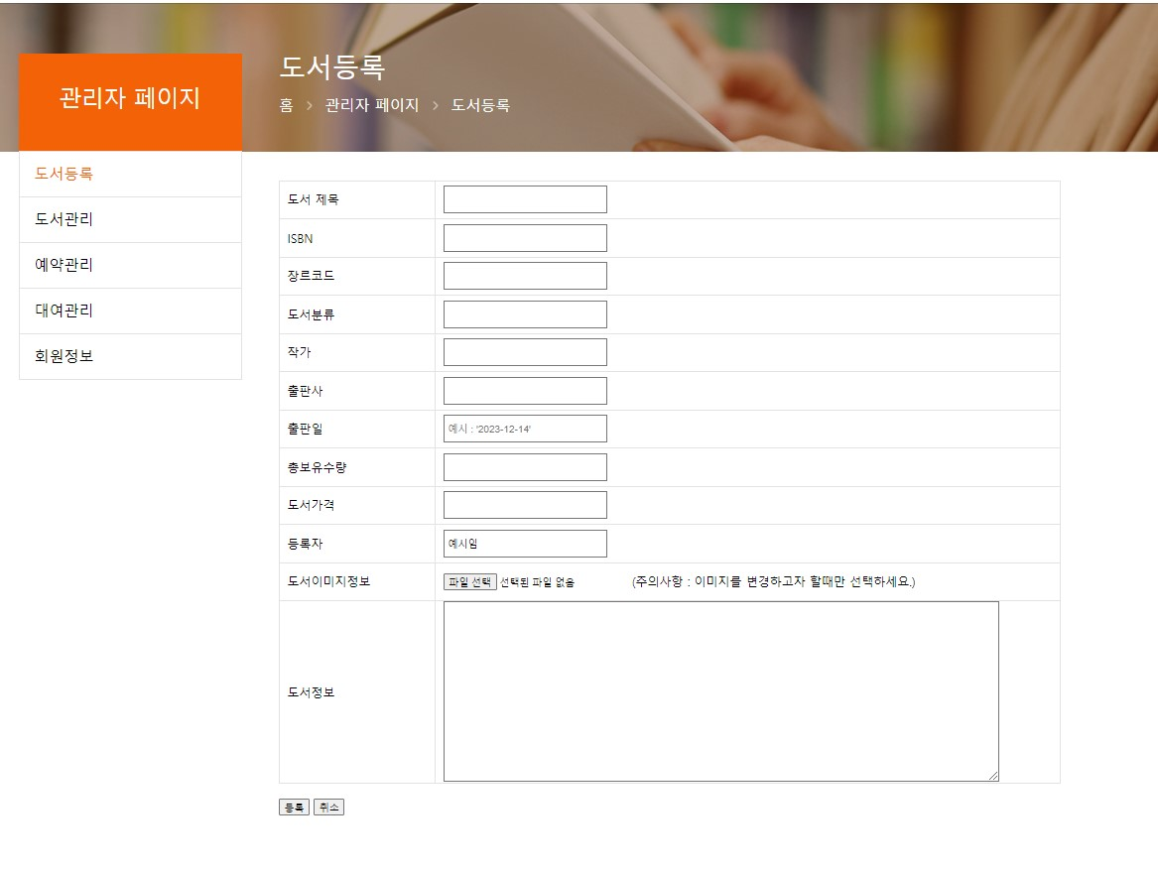
관리자 페이지
관리자 페이지 > 도서등록

Slide 17
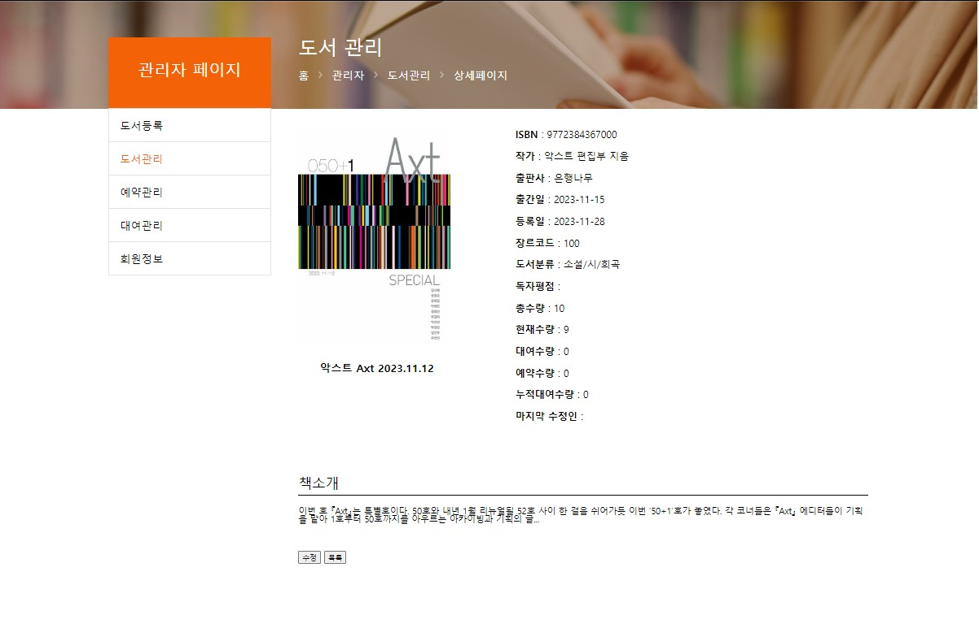
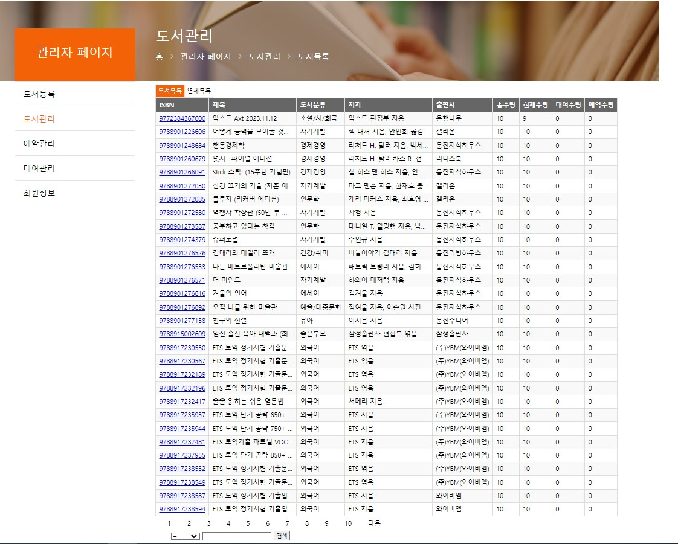
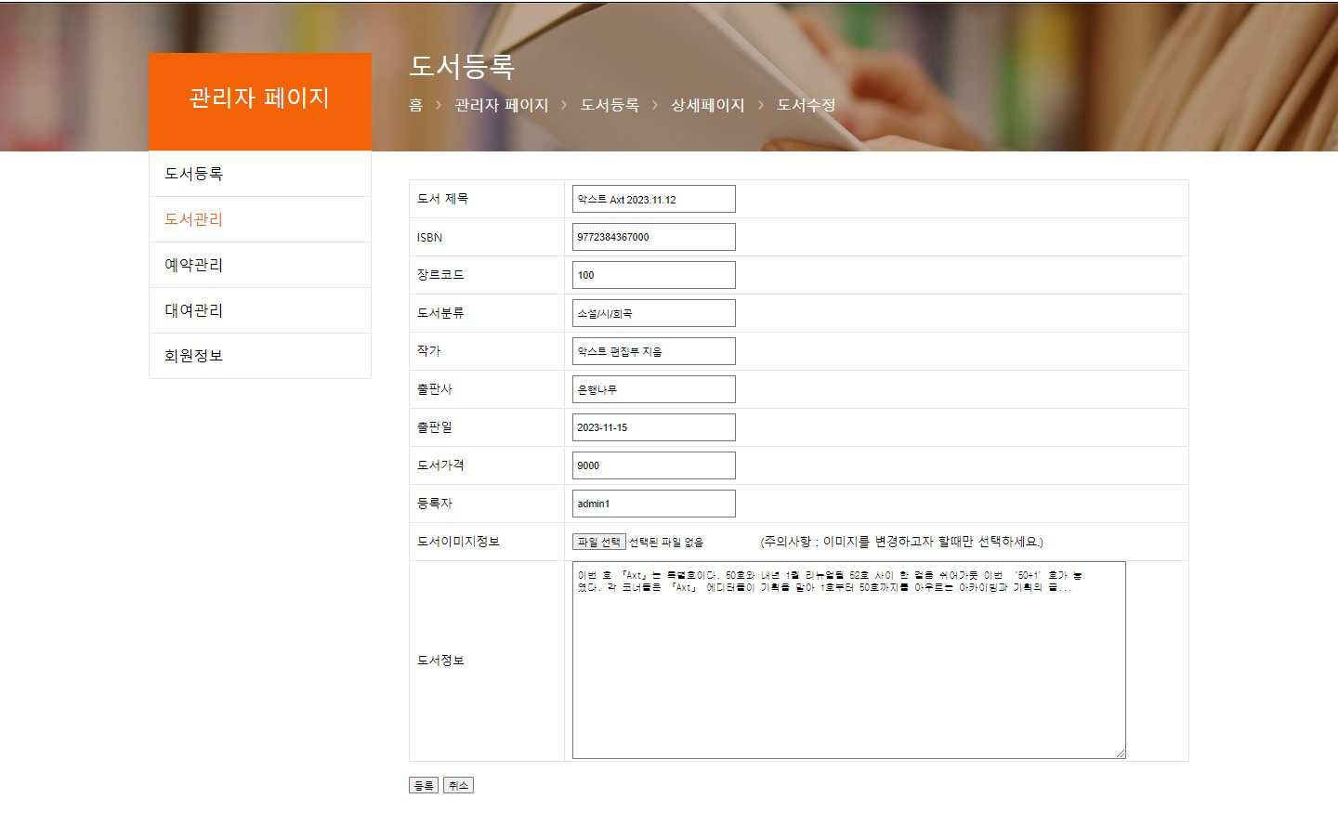
관리자 페이지
조회 페이지
관리자 페이지 > 도서관리
조회
수정 버튼
수정 페이지

Slide 18
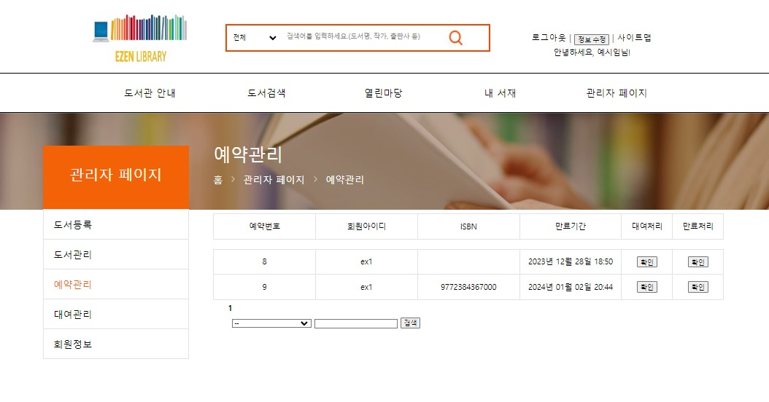
관리자 페이지
관리자 페이지 > 예약관리
대여처리
만료 처리

Slide 19
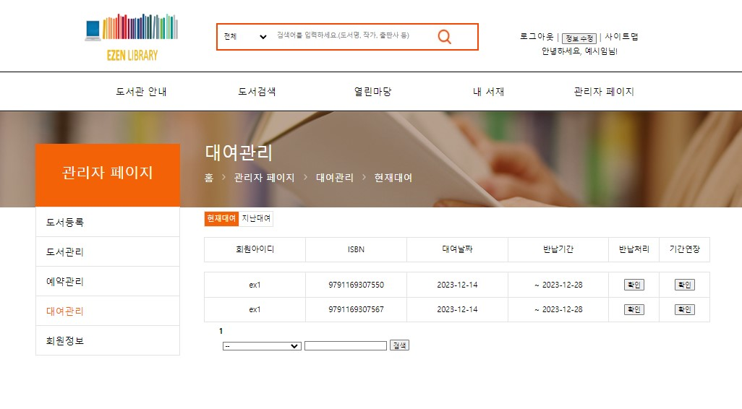
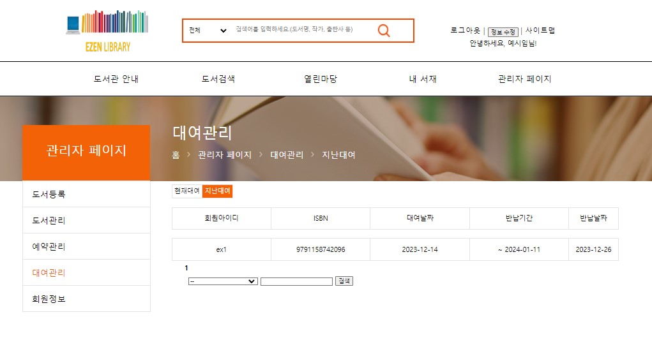
관리자 페이지
관리자 페이지>대여관리(현재대여)
관리자 페이지>대여관리(지난대여)

Slide 20
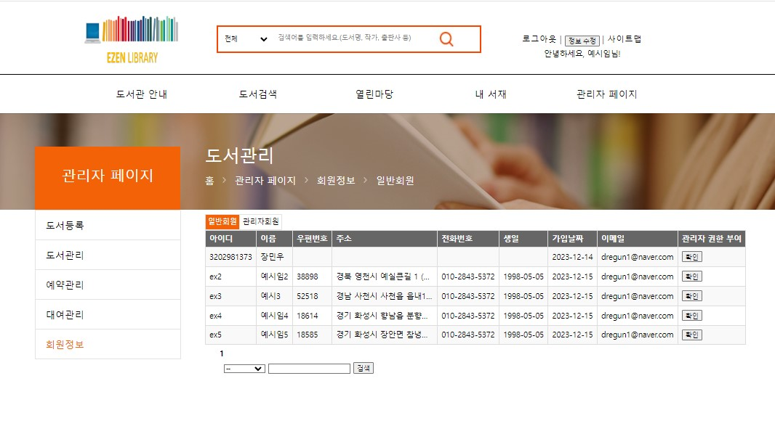
관리자 페이지
관리자 페이지 > 회원정보
관리자 회원 조회
관리자 권한 부여

Slide 21
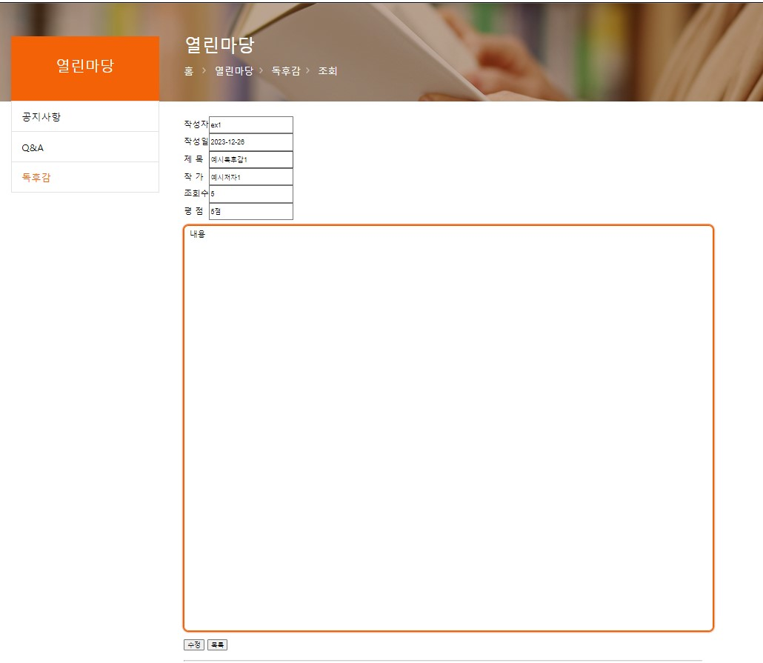
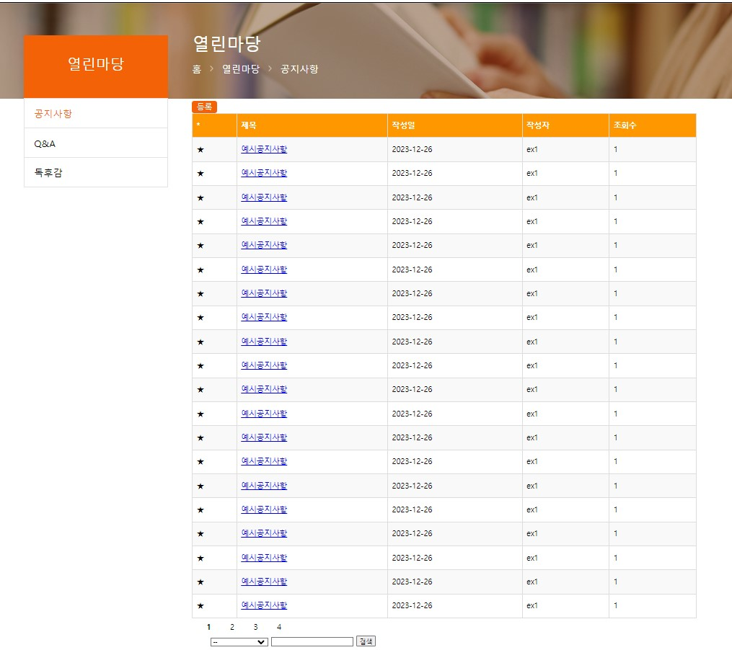
공지사항
열린마당 > 공지사항
열린마당 > 공지사항 > 조회

Slide 22
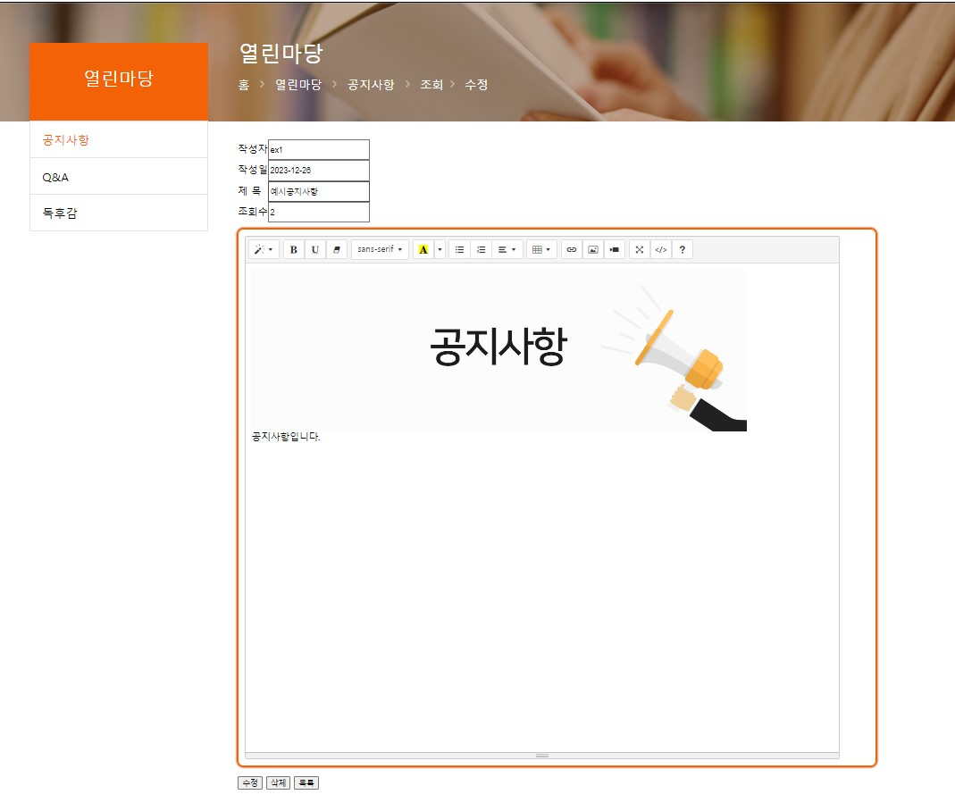
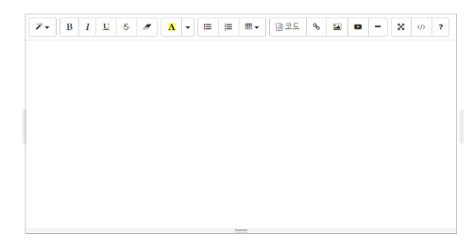
공지사항
열린마당 > 공지사항 > 등록 및 수정
공지사항 등록 및 수정은 관리자만 가능.
썸머노트 사용

Slide 23
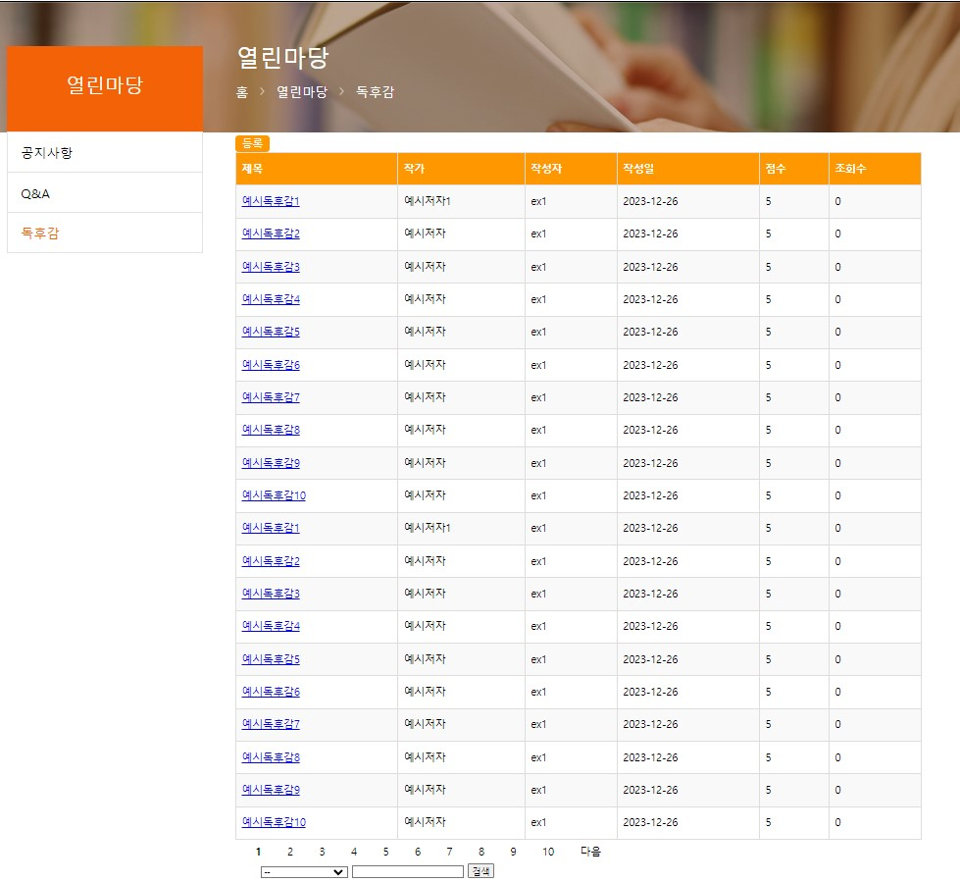
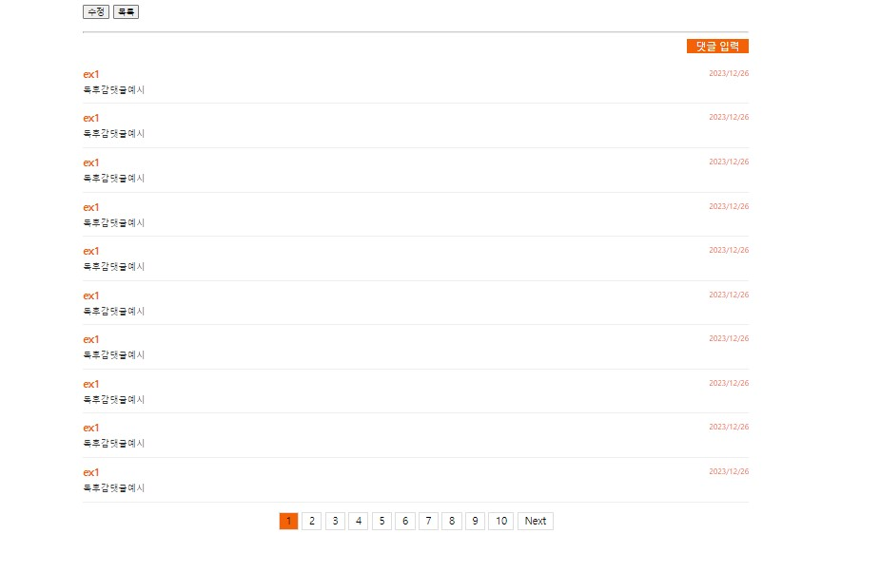
독후감
열린마당 > 독후감 > 조회
열린마당 > 독후감
조회
댓글

Slide 24
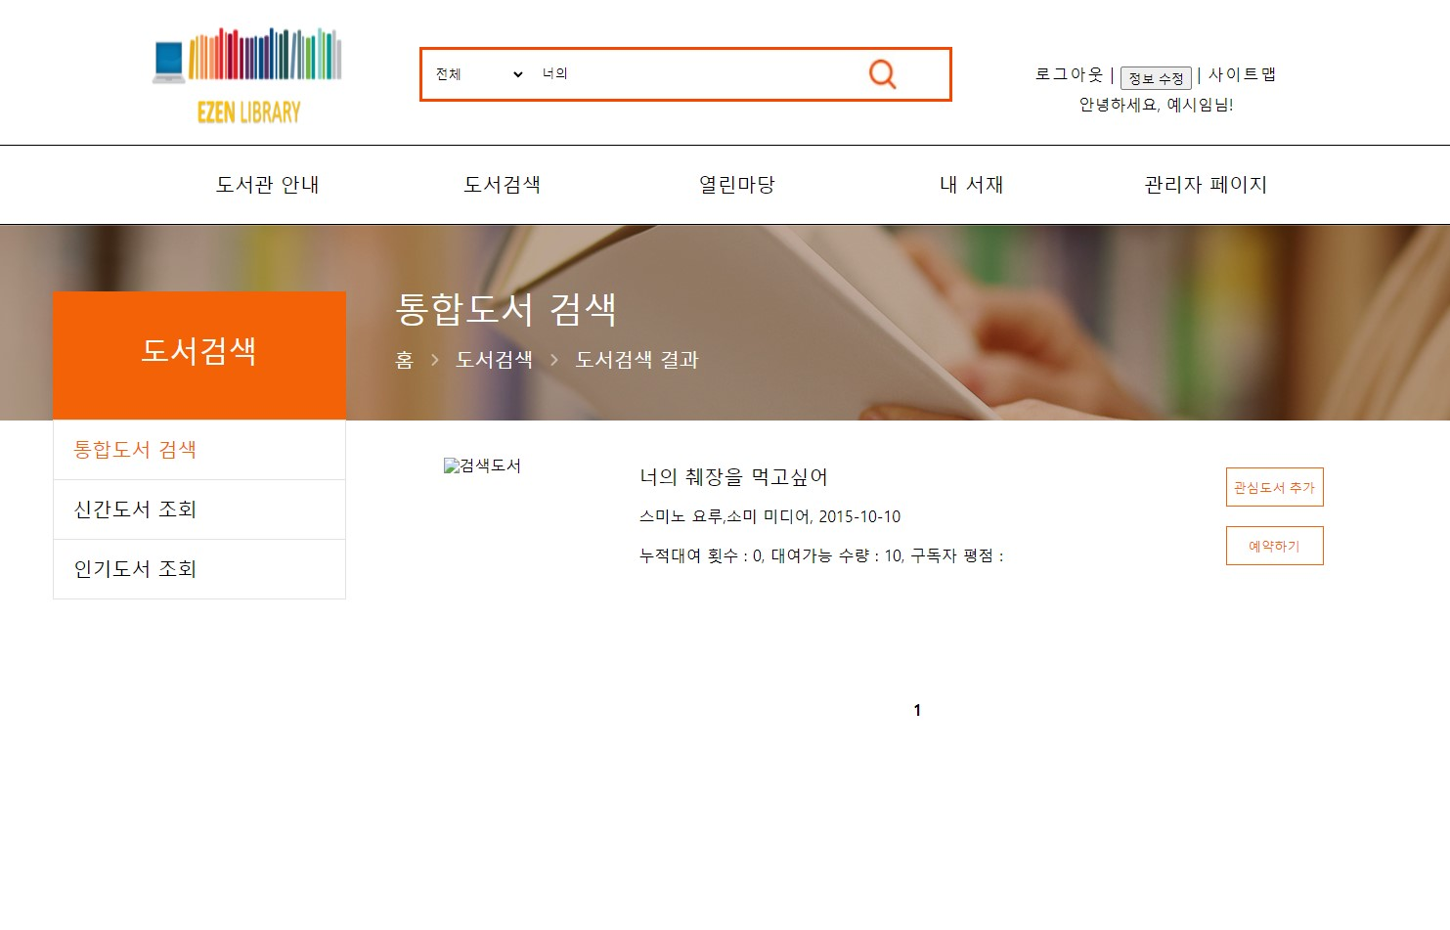
부족한 점
열린마당 > Q & A 미구현
도서 등록 후 이미지 등록 시간 지연.

